Slide 1


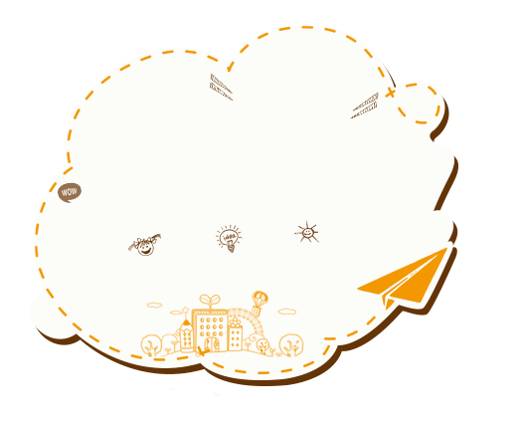

Khởi động

Slide 2



Em học được điều gì từ câu chuyện trên?

Slide 3

Đọc mở rộng
(Tiết 6)

Slide 4

Đọc một bài thơ về tình bạn
Notes:
4

Slide 5
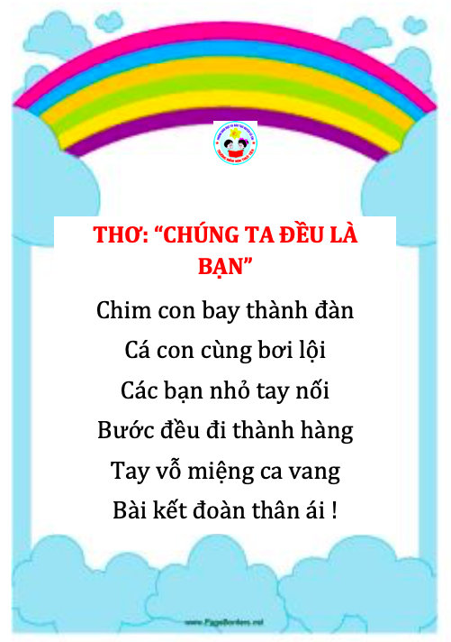


Slide 6


Thi đọc trước lớp
Notes:
6

Slide 7


Viết vào phiếu đọc sách
Tên bài thơ
Tên tác giả
Câu thơ em thích

Slide 8
Củng cố
bài học

